Slide 1
OSMANLI İMPARATORLUĞU SANATI VE KÜLTÜRÜ
İslam Sanatları ve Estetiği Dersi
Doç. Dr. Ayşe ERSAY YÜKSEL

Slide 2
ERKEN OSMANLI DÖNEMİ SANATI II Konular
Erken Dönem Osmanlı Mimarlığında Yapı Tipleri II
1. Tabhaneli-Zaviyeli Camiler
2. Medreseler
3. Türbeler
4. Hanlar
5. Bedestenler3.3. Türbeler
3.4.
3.5. Bedestenler

Slide 3
1. Tabhaneli-Zaviyeli Camiler
Erken dönemin Osmanlı cami mimarlığında özgün bir yere sahip bu yapı tipi Anadolu Türk mimarisinde ilk olarak Orhan Gazi döneminde (1326 - 1362) Bursa çevresinde ortaya çıkmıştır.
‘Bursa tipi cami, fütüvvet camii, kanatlı cami, tabhaneli, ters (T) planlı cami, yan mekânlı cami, zâviyeli cami’ gibi farklı isimlerle adlandırılmıştır.
Fonksiyon şemasına ilişkin farklı görüşler ileri sürülmüştür.
İznik Nilüfer Hatun İmareti (1388)

Slide 4
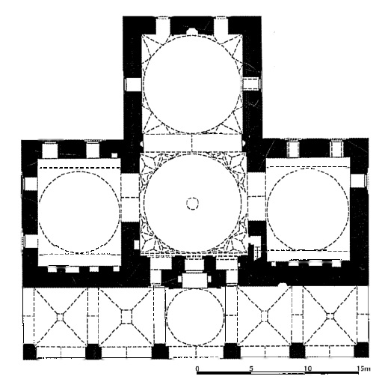
1. Tabhaneli-Zaviyeli Camiler
Edirne Muradiye Camii (1426)
Tabhane birimlerinde, kuruluş dönemi Osmanlı toplum hayatının hemen her boyutuna egemen bulunan Ahîliğe ilişkin faaliyetlerinin yürütüldüğü tahmin edilmektedir. Tabhaneli / zâviyeli camilerin Anadolu Türk mimarisindeki öncüleri Selçuklu döneminin, avlusu kubbe ile örtülü ve eyvanlı medreseleri ile aynı tasarım özelliklerini gösteren tarikat yapılarıdır.

Slide 5
Tabhane, ismini eski Osmanlı döneminde, sosyal hizmetler için kullanılan imaretlerin geliştirilmesi ile almıştır. Ortada, girişte karşımıza çıkan kapalı avlu ve ana kütle olan bu avlunun iki yanına "beyt" de denilen misafirlerin barındığı mekanların inşa edilmesiyle oluşur. Bu mekanlar o denmede hem misafirlerin barınması hem de toplantılar için kullanılırdı.
A) Girişte karşımıza ilk çıkan bölümdür. Kapalı avlu olan bu bölgeye ayakkabı ile girilebilir. Tonozla veya kubbe ile örtülüdür. Bu bölümün ortasında şadırvan, aydınlatma feneri gibi unsurlar bulunabilir. Bu bölgeden diğer odalara direk geçiş sağlanır.
B) Avlu ile aynı hizada olan güneydeki bu bölüm ibadethanedir. Konaklayan misafirlerin ibadeti için yapıya eklenmiş bu bölümde mihrap bulunur. Ayakkabı ile girişi yasaktır bu yüzden avludan buraya merdivenle çıkılır ve merdiven başında ayakkabılar çıkarılır.
C) Bu bölgeler tabhane de denilen misafirhanelerdir. Misafirler üç gün kalma şartı ile burada konaklar yemek yer sohbet ederler. Burada ibadethaneye direk geçiş mümkün değildir.

Slide 6
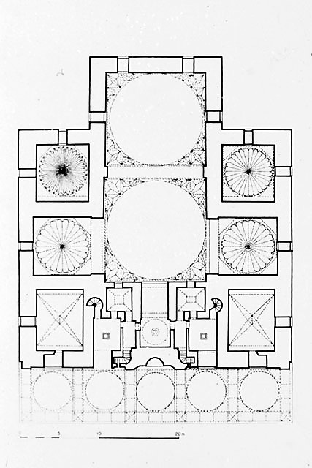
Tabhaneli camilerin (XIV. yüzyıl -XV. yüzyıl ortalarına kadar) bazı özellikleri
Bursa Yeşil Camii (1419-24)
Tabhaneli camiler; son cemaat yeri ve minare gibi yardımcı unsurlar dışında üç ana mekandan oluşmaktadır.
Kuzeydeki girişten, iç avlu=kapalı avlu ya da orta avlu şeklinde adlandırılan mekana girilmektedir. Bu mekan diğer mekanlara geçişi sağlayan bir dağılım mekanıdır. Bu mekanın ortasında genellikle bir fıskiyeli havuz bulunmaktadır.
Mekanın kubbesinin ortasında da aydınlatma feneri vardır.
Bu iki unsur avlunun ibadet için uygun olmadığını göstermektedir. Zemin kotu diğer mekanların zemin kotundan daha düşüktür. Kot sorunu, aydınlatma feneri ve şadırvan gibi unsurlarıyla bu mekan diğer mekanlardan farklıdır.
Avlu genellikle diğer mekanlardan daha büyüktür ve daha büyük ve yüksek bir kubbe ile vurgulanır.

Slide 7
1. Tabhaneli-Zaviyeli Camiler
Bursa Orhan Camii (1339 – 1340)
Bursa Hüdavendigâr Cami – Medresesi (1365 civarı)
Bursa Yıldırım Camii (1391)
Bursa Yeşil Camii (1419)
Muradiye Camii (1426)
Milas, Firuz Bey Camii (1396)
Edirne, Muradiye Camii (Mevlevîhane) (1426)
İznik, Nilüfer Hatun İmareti (1388)

Slide 8
Bursa Orhan Camii (1339 – 1340)
Orhan İmareti, ilk kez Sultan Orhan (1324-1362) zamanında inşa ettirilmiştir.
Yapı 1413 yılında Karamanoğlu II. Mehmed Bey’in Bursa’yı kuşatması sırasında yakılmak istendiği için zarar görmüştür. 1417 yılında Çelebi Sultan Mehmed ve 1904 yılında da Sultan II. Abdülhamid tarafından tamir ettirilmiştir.

Slide 9
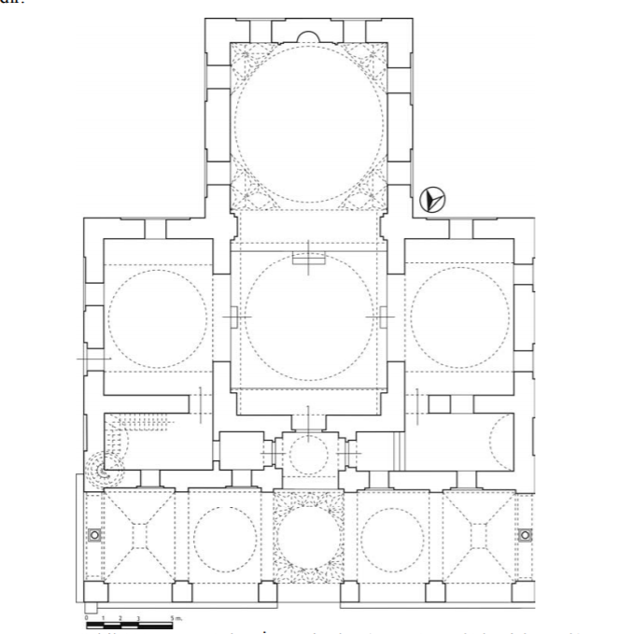
Bursa Orhan Camii (1339 – 1340)
Bursa Orhan Camii mihrap ekseninde arka arkaya iki kubbeye, yanlarda iki adet eyvana ve son cemaat mahalline sahiptir.

Slide 10
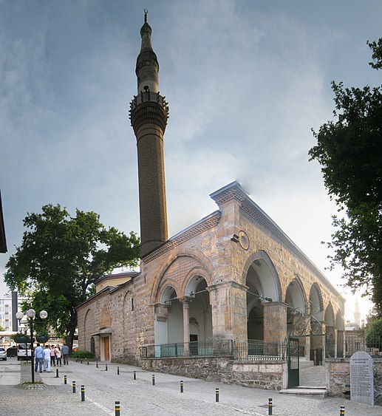
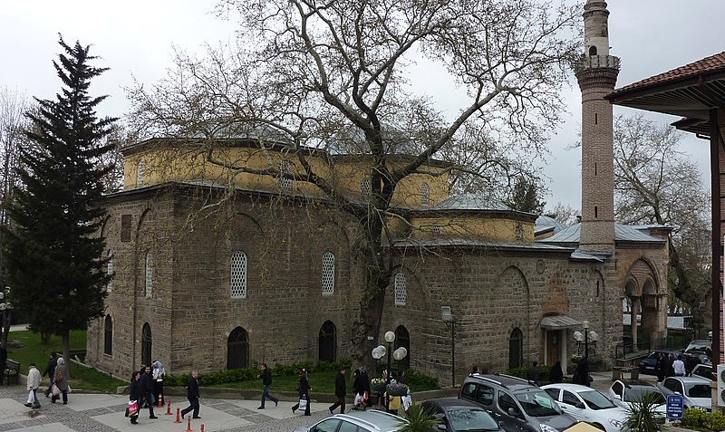
Bursa Orhan Camii (1339 – 1340)

Slide 11
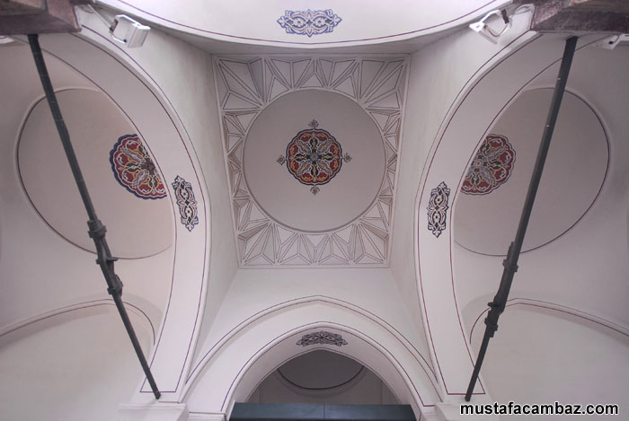
Bursa Orhan Camii (1339 – 1340)
Almaşık örgünün kullanıldığı yapıda beş birimli son cemaat yerinin kubbeleri ve aynalı tonozları, kesme taştan payelere oturan sivri kemerler ile taşınır.

Slide 12
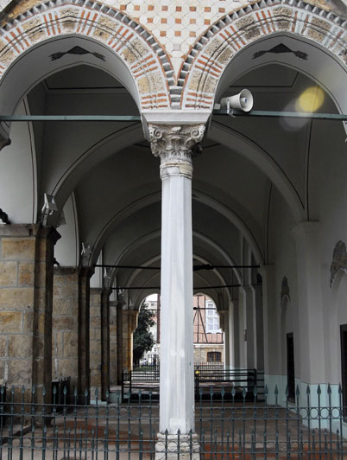
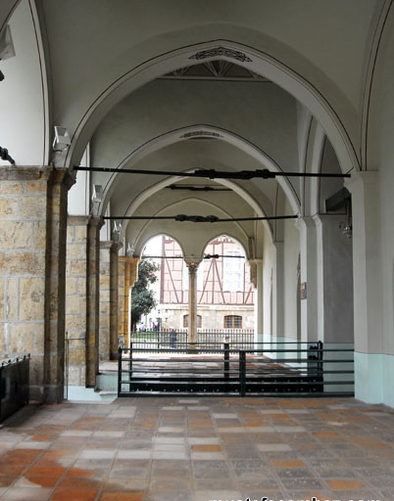
Bursa Orhan Camii (1339 – 1340)
Osmanlı mimarisinin (ve bu arada Anadolu Türk mimarisinin) ilk anıtsal son cemaat yeri olan bu revakta, yan cepheler sağır bırakılmayıp devşirme kompozit başlıklara oturan ikişer sivri kemer ile dışa açılmaktadır.

Slide 13
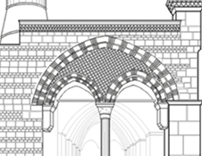
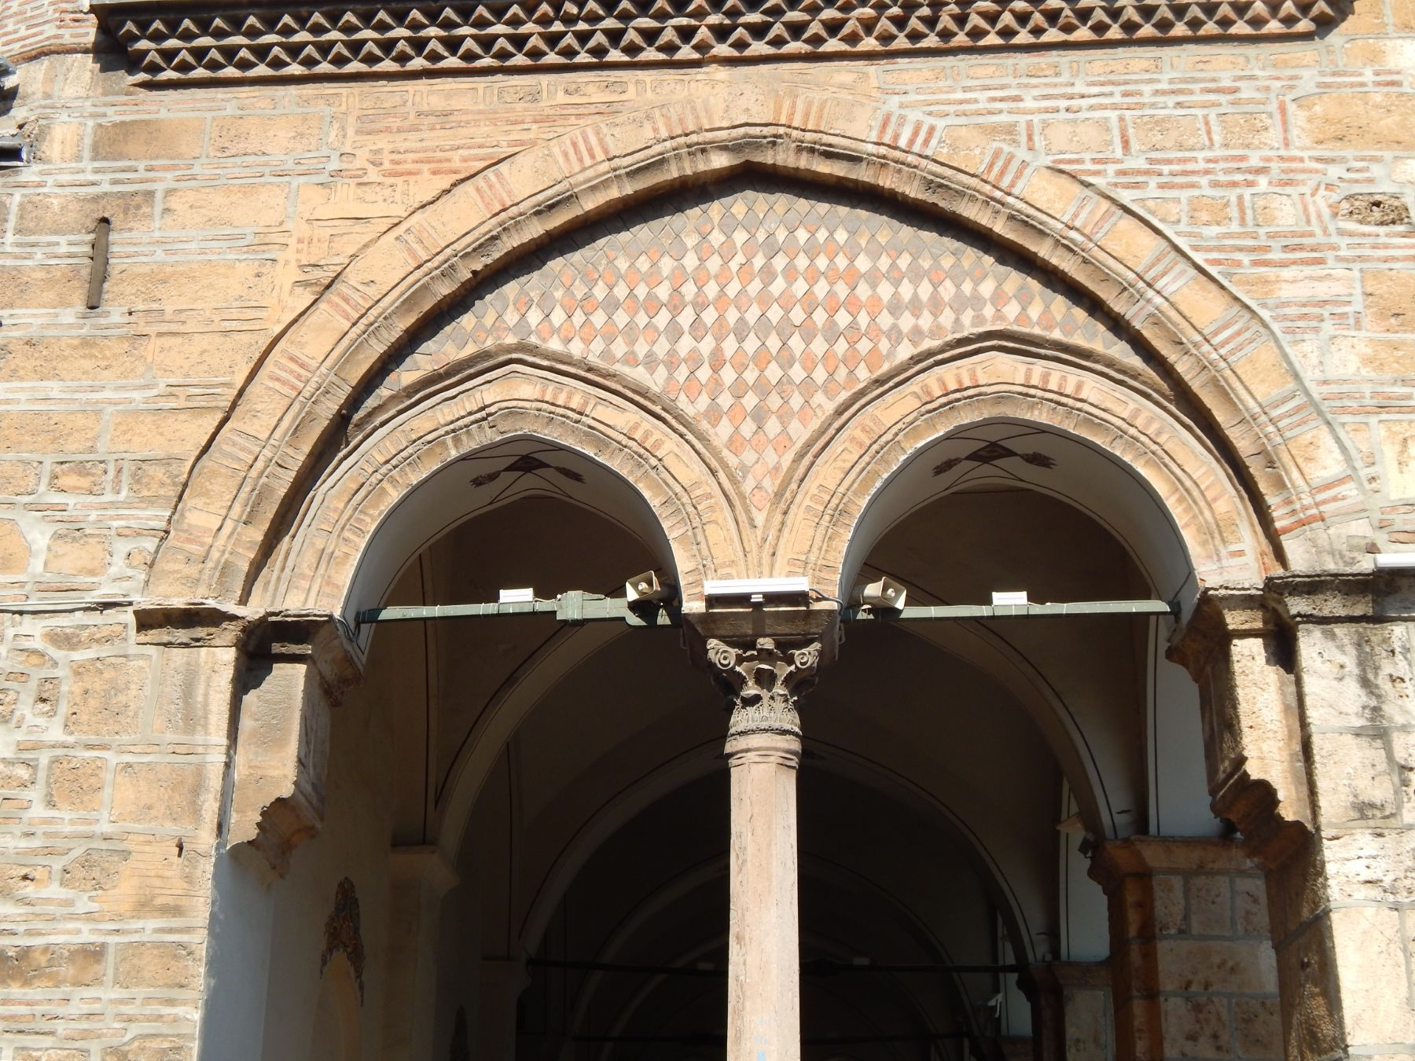
Büyük bir sivri kemer ile kucaklanmış olan bu ikiz kemerler, kökeninde doğu etkili gotik üslubun bulunduğu, Venedik'ten doğu Akdeniz’deki Haçlı Devletleri’nin ve Memlük topraklarına kadar uzanan geniş bir coğrafyaya yayılmış, bu arada Balkanlar'daki bazı geç dönem Bizans yapılarını da damgasını vurmuş bulunan bir cephe modasının Osmanlı mimarisindeki ilk tezahürüdür.
Bursa Orhan Camii (1339 – 1340)

Slide 14
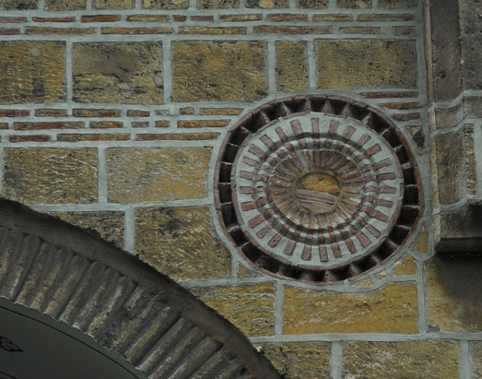
Büyük kemer ile ikiz kemerler arasında kalan yüzey tuğla - taş baklava taksimatı ile doldurulmuş, ayrıca kuzey cephesindeki kemerlerin arasına, geç dönem Bizans mimarisinde benzerlerine rastlanan, yuvarlak tuğla rozetler
kondurulmuştur.

Slide 15
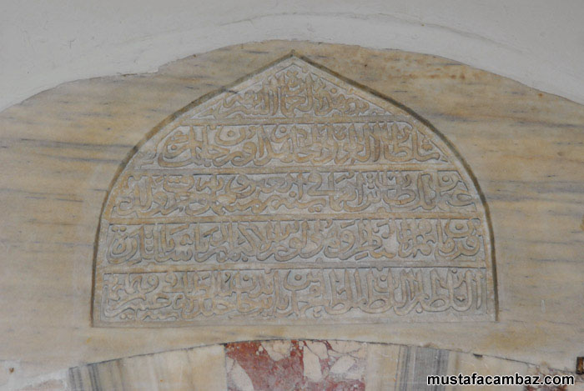
Cümle kapısının basık kemeri üzerinde bulunan, Selçuklu sülüsüyle Arapça yazılmış kitabeden, caminin 740 (1339-40) yılında Orhan Bey tarafından yaptırıldıktan sonra Karamanoğlu II. Mehmed Bey eliyle 816’da (1413) yakıldığı, 820’de (1417) Çelebi Sultan Mehmed’in işaretiyle Vezîr-i kebîr Bayezid Paşa tarafından mâmur hale getirilmesinin emredildiği anlaşılmaktadır.

Slide 16
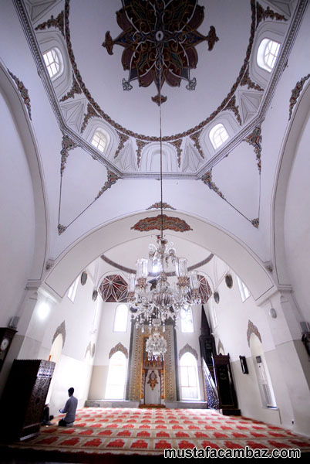
Bursa Orhan Camii (1339 – 1340)

Slide 17
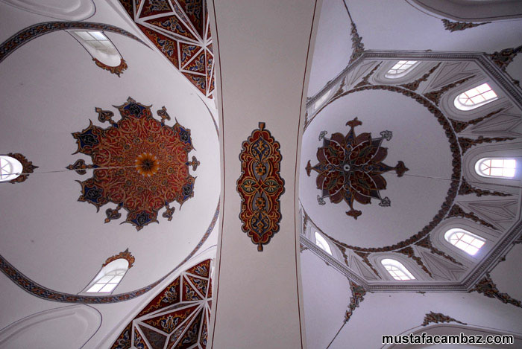
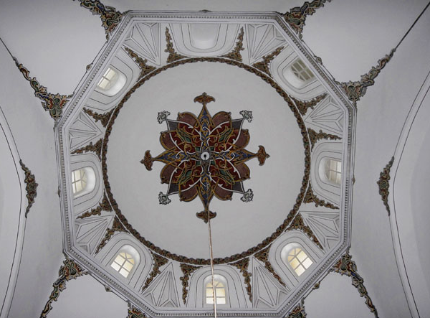
Gerek kare planlı olan sofa ile asıl cami, gerekse de geniş sivri kemerler ile sofaya açılan, dikdörtgen planlı tabhane birimleri kubbeler ile örtülmüş, sekizgen kasnaklara oturan kubbeler farklı yüksekliklerde tutulmuştur.

Slide 18
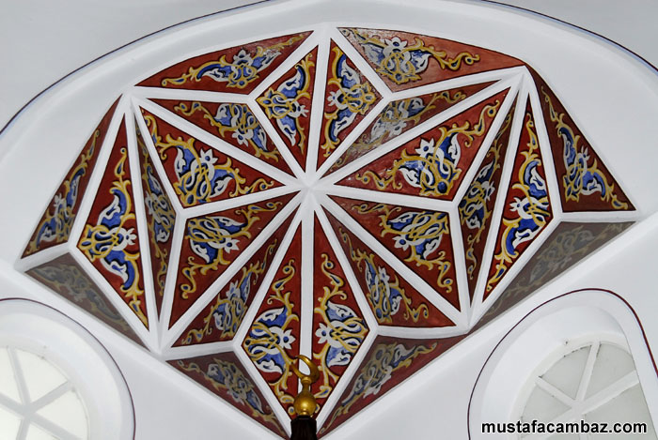
Bu kubbelerin en yükseği olan sofa kubbesinin köşelerinde Selçuklu üslubunda üçgen pandantifler, kasnak pencereleri arasında da prizmatik üçgenler bulunmaktadır. Cami kubbesinin trompları ise iri boyutlu prizmatik üçgenler ile doldurulmuştur.

Slide 19
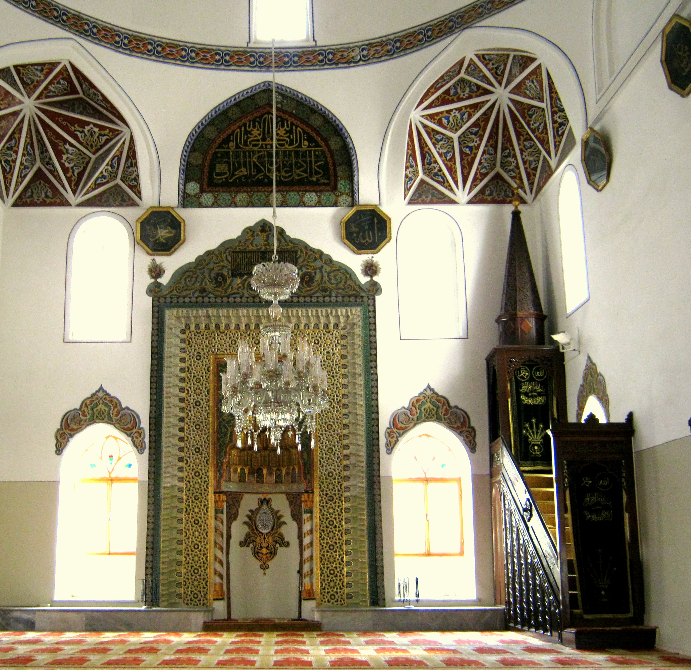
Bursa Orhan Camii (1339 – 1340)
Yapının içerdiği yegâne özgün bezemelerini barındıran alçı mihrap mukarnaslı bir silme ve geometrik bezemeli bir kuşak ile çerçevelenmiş, mukarnas dolgulu kavsaranın yanlarındaki üçgen yüzeyler kabartma rumîler ile zenginleştirilmiştir.

Slide 20
Bursa Orhan Camii (1339 – 1340)
Mihrabın yan bordürlerindeki mukarnaslar ve süsleme frizlerindeki geometrik motifler hep kabartma olarak yapıldığı için XIX. yüzyılda gerçekleştirilen barok süsleme tarzındaki değişiklikler sadece taç kısmına uygulanabilmiş, dolayısıyla Orhan Gazi Camii mihrabının orijinalliği çok bozulmamıştır. Mihrap yazılarının altında “Hâfız Hamdi” adı ve 1281 (1864-65) tarihi vardır.

Slide 21
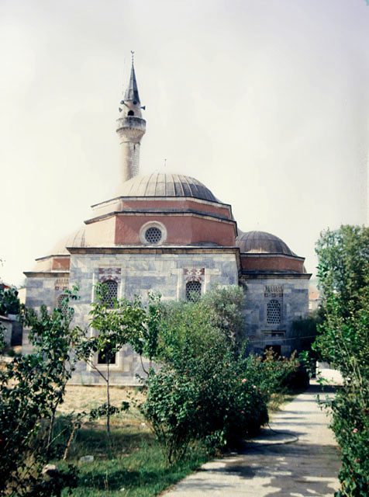
Milas, Firuz Bey Camii (1396)
Cami, Anadolu’da özellikle Osmanlı döneminde XIV. yüzyılın ikinci çeyreğinden itibaren yaygın biçimde ortaya çıkan ve “zaviyeli camiler” denilen yapıların önemli bir örneği olup cephe düzenlemesi, teknik özellikleri, süslemeleri ve kullanılan malzeme yönünden yöredeki Menteşe Beyliği (XIII. yüzyıl sonlarında Güneybatı Anadolu’da kurulan bir Türkmen beyliği) camileriyle büyük benzerlikler gösterir.

Slide 22
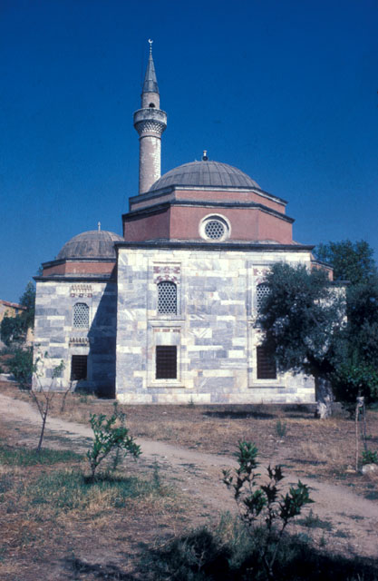
Milas, Firuz Bey Camii (1396)
Osmanlılar’ın Menteşe valisi Fîruz Bey tarafından inşa ettirilmiştir.
İnşaat tarihi Osmanlılar’ın Milas’taki ilk hâkimiyet dönemine (1390-1402) rastladığı için bazı araştırmacılar camiyi erken Osmanlı eseri olarak değerlendirmekte bazıları da plan tipi dışında mimarisi ile Beylikler döneminin devamı niteliğinde görmektedir.
Halk arasında Kurşunlu Cami adıyla da tanınan cami, mavi damarlı mermer kaplamalarından dolayı Evliya Çelebi’nin Seyahatnâme’sinde Gökcami
şeklinde zikredilmiştir.

Slide 23
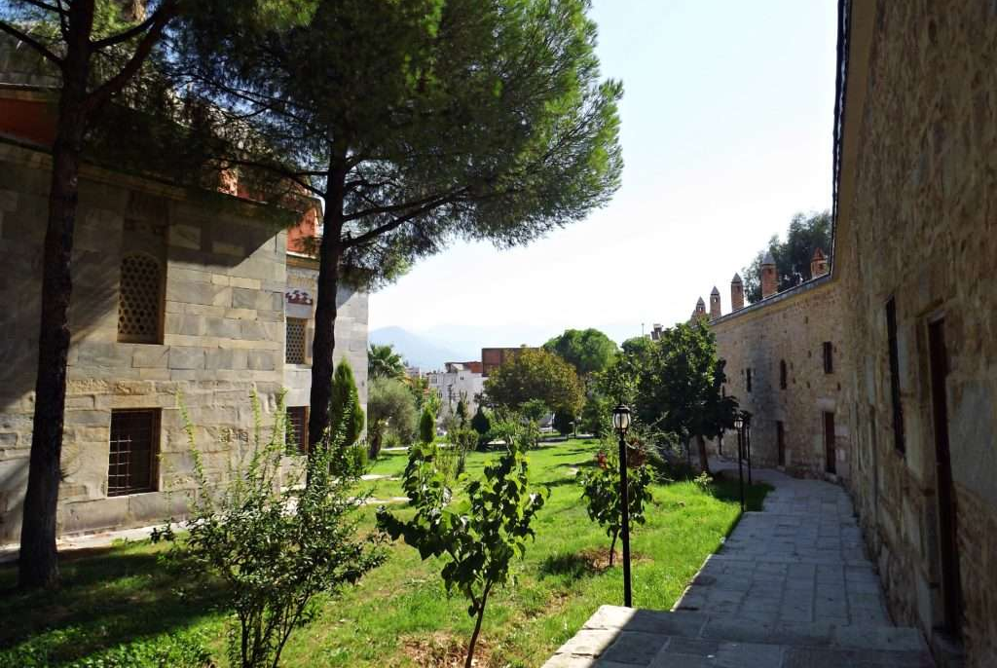
Milas, Firuz Bey Medresesi Avlunun batısında yer alan medresenin cami ile aynı tarihte inşa edildiği anlaşılmaktadır.

Slide 24
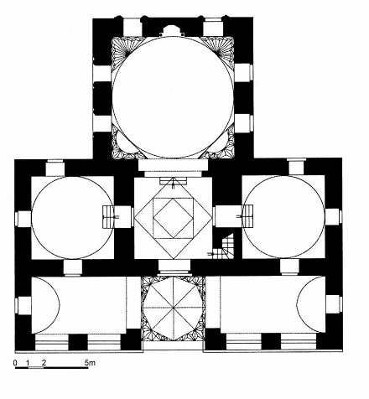
Caminin kuzey cephesini, orta bölümde bir kubbe ve yanlarda tonoz örtülü bir son cemaat yeri kaplar. Ortadaki üç kemer Bursa Orhan Camisi’ndeki gibi zikzak biçimlidir. Giriş bölümünde, birbirine üzerine oturan kareler hâlinde bindirme bir taş örtü bulunur. Bu bölümünün sağında ve solunda, mukarnaslı yivli tromplarla kubbeli birer oda vardır. En arkada ise yine tromplu kubbeli harim mekânı yer alır. Her bir birimi sekizgen kasnaklı bir kubbe örter.

Slide 25
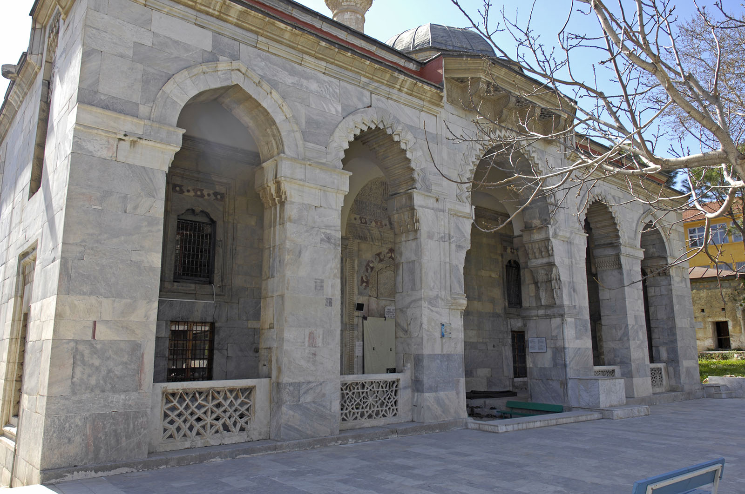
İki tarafı kapalı son cemaat yerinin sivri kemerlerinden ortadaki, “L” kesitli pâyeler üzerine yerleştirilmiş mukarnaslı konsollara oturur ve diğerlerinden daha yüksek tutulmuştur. Orta kısım hariç pâyelerin arası yaklaşık 1 m. yüksekliğinde mermer şebekelerle kapatılmıştır. Yan duvarlarda, zâviyelerin cephelerinde olduğu gibi altlı üstlü ikişer pencere yer almaktadır.

Slide 26
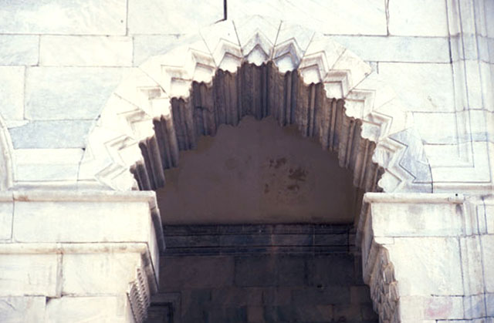
Son cemaat yerindeki zikzaklı kemerler, pencere sövelerindeki renkli taş kakma süslemeler, cephede renkli taş kullanımı yapıda Suriye üzerinden Memluk etkileri olduğunu gösterir.

Slide 27
Üç sıra mukarnas şeridiyle çevrilmiş olan kapı, üstte çift renkli taş işçiliği gösteren sivri kemerli bir alınlıkla taçlandırılmıştır. Kemer alınlığının üst kısmında, dilimli kör kemerli bir çerçeve içinde kitabe, çevresinde ise oldukça natüralist anlayışta gül, karanfil, yaprak motiflerinden oluşan bitkisel bezemeler yer alır; lentonun altında palmet, rûmî ve lotus motifleri dikkat çeker.

Slide 28
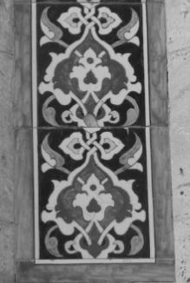
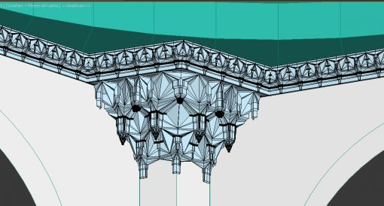
Rumi
Mukarnas
Palmet
Mukarnas

Slide 30
Caminin girişindeki dört satırlık sülüs hatlı ve 26 Safer 797 (21 Aralık 1394) tarihli Arapça kitâbeden Osmanlılar’ın Menteşe valisi Fîruz Bey tarafından inşa ettirilmiş olduğu öğrenilmektedir.

Slide 31
Orta kemerin üstündeki saçağı taşıyan konsollarla bunların aralarında alçı üzerinde kıvrık dal, rûmî, palmet, lotus gibi üslûplaştırılmış ve karanfil, gül, enginar yaprağı gibi natüralist işlenmiş bitkisel motifler görülür.

Slide 32
Son cemaat yeri korkuluk şebekeleri dört, sekiz, on ve on iki kollu yıldız geçmelerden oluşturulmuştur ve biri diğerine benzemez

Slide 33
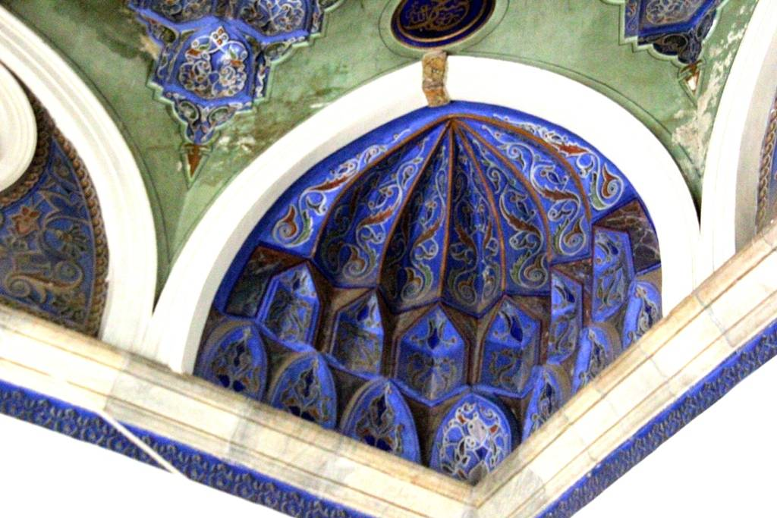
Firuz Bey Cami’nde, son cemaat yeri, tabhane odaları, giriş avlusu ve harimi toplam beş kubbe örtmektedir. Bunlardan en büyük olanı mihrap önü kubbesidir ve kalem işi zengin bitkisel ve rumi motiflerinden oluşmuş süslemeleri bulunmaktadır.

Slide 34
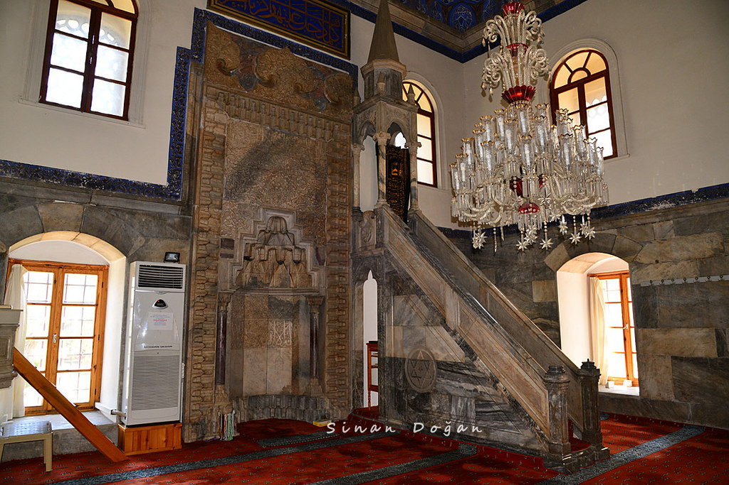

Slide 35
Beyaz ve renkli mermerden yapılmış beş cepheli ve kavsarası beş sıra mukarnaslı mihrap nişinin üst bölümü kıvrık dal, rûmî, palmet ve lotuslardan oluşturulmuş girift bitkisel bezemelidir. Bu bölümün altındaki kelime-i tevhid yazılı şeridin hemen aşağısında zincire asılı üç kandil motifi dikkati çeker ve aynı motif, batıdaki yan mekânın kuzey duvarında yer alan üst pencerenin kemeri ortasında da görülür. Mihrabın çevresi iki sıra mukarnaslıdır. Mukarnasların üzerinde ikisi yarım, ortadaki tam palmet biçiminde bir tepelik vardır. Mihrabın iki yanına dikey olarak yazılmış sanatçı adlarından binanın Hasan b. Abdullah el-Bennâ, süslemelerin ise Mûsâ b. Abdullah en-Nakkāş tarafından yapıldığı öğrenilmektedir.

Slide 36
Mihrabın ana bölümleri

Slide 37
Bursa Yeşil Camii(1419)

Slide 40
Edirne Muradiye Camii(1426)

Slide 42
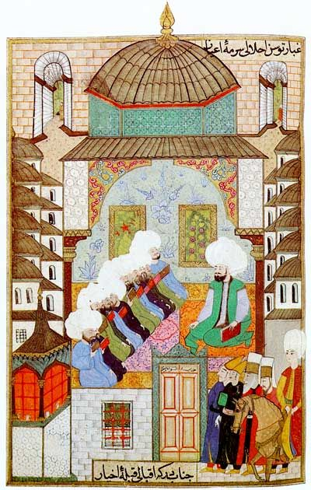
2. Medreseler
İslâm eğitim sisteminin temel kurumu olan medrese Osmanlılar döneminde fizikî şartları, mimari özellikleri, programı ve temsil ettiği zihniyetle önemli gelişmeler göstermiştir. Medrese bu dönemde sıbyan mektebinden sonra orta, lise, yüksek okul ve üniversite eğitimine tekabül eden, İslâmî kimliği sebebiyle sadece müslümanların devam ettiği bir eğitim kurumu özelliği taşır.
Osmanlı Beyliği’nde ilk medrese olarak Orhan Gazi’nin 1331’de kurduğu, İznik Orhaniyesi adını da taşıyan İznik Medresesi gösterilir.
İstanbul-A class at the Gazanfer Aga Madrasa founded in 1566 - Divan-i Nadiri - Caferağa Medresesi

Slide 43
2. Medreseler
Tezhipli el yazması "Saadet Kitabı" nın ilk minyatürü,
Sultan III. Murad okumasını tasvir eder.

Slide 44
Osmanlı medreselerinin yüzyıllara/şehirlere göre sayılarını gösteren tablo

Slide 45
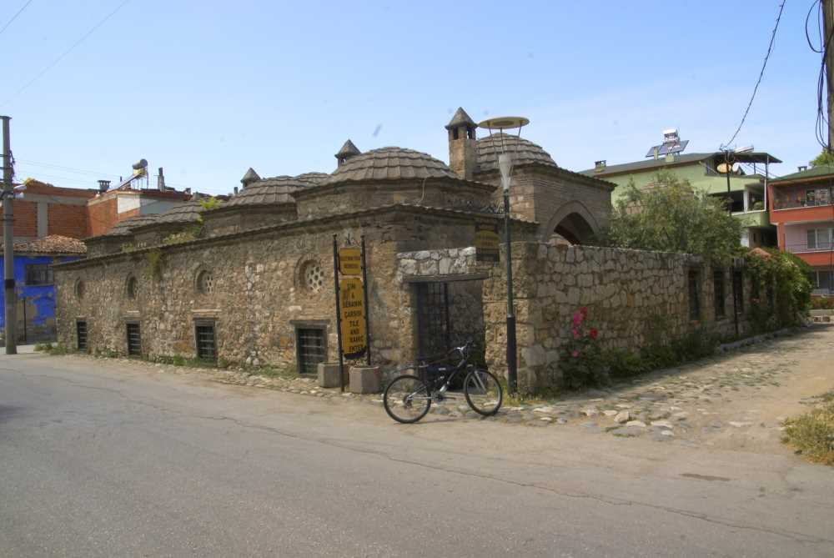
2. Medreseler
Bursa ve çevresinde ilk örneklerine rastlanılan Osmanlı medreselerinin, başından beri Selçuklu dönemi medreselerinden farklı bir kimliğe meylettikleri gözlenmektedir.
Selçukluların Anadolu'da en güzel örneklerini verdiği, avlusu kubbe ile örtülü medrese tasarımı, erken dönem Osmanlı mimarisinde, biri Orhan Gazi dönemine (1339-1340) tarihlenen Bursa'daki Lala Şahin Paşa Medresesi olmak üzere, iki uygulama dışında rağbet görmemiş, bunun yerine ilk olarak, aynı dönemde (XIV. yüzyıl ortaları), İznik'te Süleyman Paşa Medresesi'nde Osmanlılara özgü açık avlulu ve revaklı yeni bir medrese şeması geliştirilerek XIX. yüzyıla kadar kullanılmıştır.

Slide 46
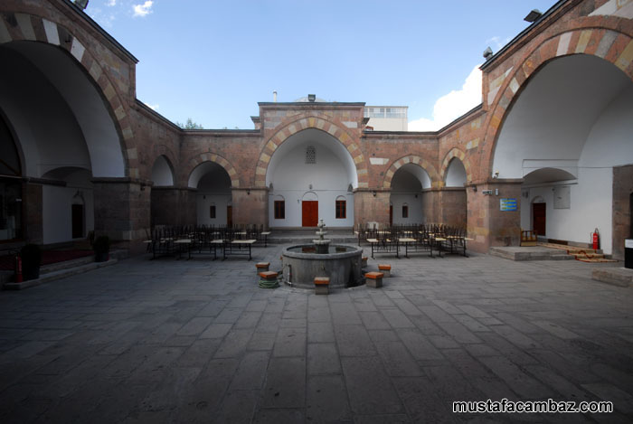
2. Medreseler
Kapalı avlulu medrese inşasından ziyade açık avlulu medreselerin rağbet görmesinin temel nedeni, bu plan şemasında talebe odalarının arttırılma imkânı olsa gerektir. Bu örnek Tanzimat Dönemi’ne kadar Osmanlı mimarisinin prototipi olmuştur. Osmanlı medrese şemalarında avlu, bazen ‘U’, bazen ‘L’ şeklinde, bazen de dört yönden kuşatılır.
Merzifon, Çelebi Mehmed Medresesi (1414-1417)

Slide 47
2. Medreseler
Bursa Lala Şahin Paşa Medresesi (1339-1340)
İznik, Süleyman Paşa Medresesi (1331’den hemen sonra)
Bursa Yıldırım Medresesi (XIV. yüzyıl sonları)
Bursa Yeşil Medrese (1419)
Bursa Muradiye Medresesi (1426)
Merzifon, Çelebi Mehmed Medresesi (1414-1417)
Merzifon-Gümüş, Hacı Halil Paşa Medresesi (1413-1415)

Slide 48
Bursa Lala Şahin Paşa Medresesi (1339)
Kale içinde Kavaklı Caddesi üzerinde bulunan medrese, Orhan Gazi ve Murad Hüdavendigar’ın kumandanı Rumeli Beylerbeyi Lala Şahin Paşa tarafından, 1339 tarihinde savaş ganimetleriyle yaptırılmıştır.

Slide 49
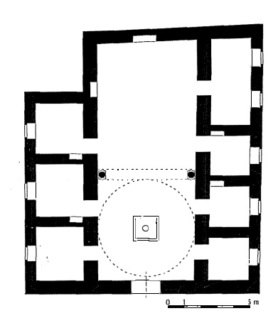
Bursa Lala Şahin Paşa Medresesi
Kefeki taş ve tuğla malzemenin bir arada kullanıldığı medrese; kuzey-güney doğrultusunda, tonoz örtülü bir eyvan ile bunun önünde kubbe ile örtülü kare mekanın iki yanında simetrik olarak düzenlenmiş sekiz adet tonoz örtülü hücreden oluşan bir kompozisyona sahiptir.
Plan itibarıyla basitleştirilmiş Selçuklu Medresesi biçimindedir.

Slide 50
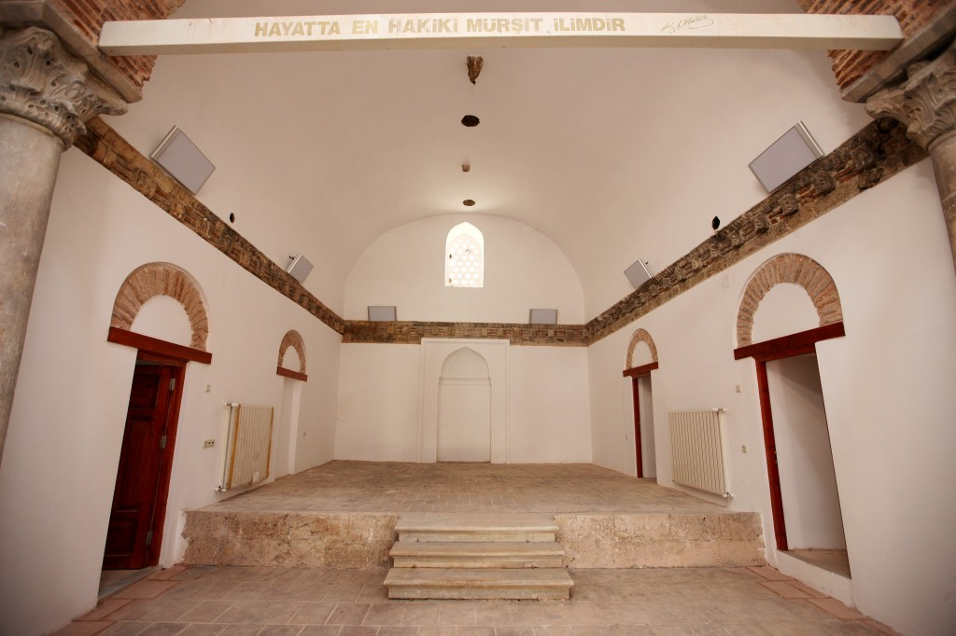
Bursa Lala Şahin Paşa Medresesi

Slide 51
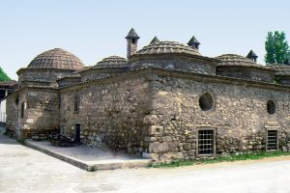
İznik, Süleyman Paşa Medresesi (1331’den hemen sonra)
İznik’in fethinden hemen sonra inşa edilen yapının Osmanlı mimarisine özgü medrese tasarımının bütün özelliklerini içerdiği söylenebilir. Plan şeması genel prensipler açısından Selçuklu açık avlulu medreselerini andırsa da pek çok açıdan farklılıklar gösterir. Osmanlı mimarisindeki açık avlulu medreselerin ilk örneğidir.

Slide 52
İznik, Süleyman Paşa Medresesi
Planda dershane odası kare mekânlı ve kubbelidir. Bunun etrafını U biçiminde her biri kubbeyle örtülü öğrenci odaları çevirir. Odaların önünü kubbeli revak çevirir. Öğrenci hücreleri ve dershanenin, yani medresenin tüm birimlerinin dikdörtgen planlı ve beşik tonozlu değil kare ve kubbeli olması, Anadolu mimarlık tarihinde ilk defa burada görülür.
Medresedeki dershaneye bağlı oda müderris odası olarak kabul edilir.

Slide 53
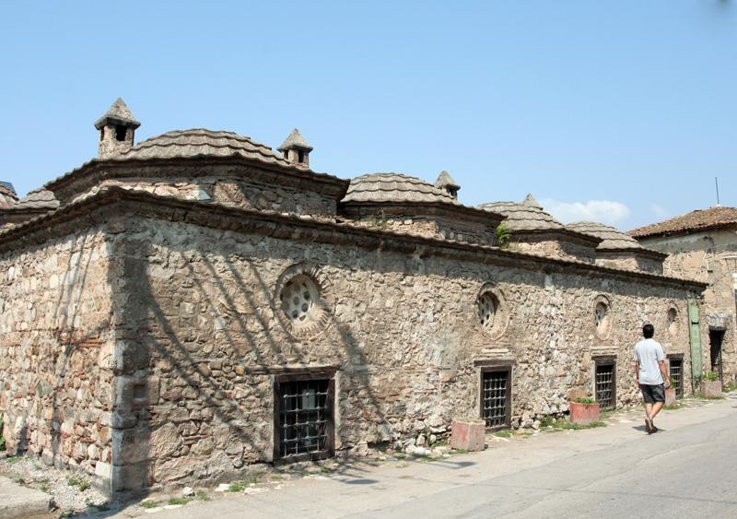
Osmanlı şehzadesi, Orhan Bey’in büyük oğlu Süleyman Paşa (ö. 758/1357 [?]) tarafından yaptırılmıştır.
Yapının cephe duvarları moloz taş ve tuğla ile örülmüş, bazı yerlerinde devşirme malzeme kullanılmıştır. Revak duvarları almaşık teknikle, bir sıra taş, üç sıra tuğla örgülü olup sütunları granit ve mermerdir. Üstlük pencereler ve revak kemerleri tuğladan, bacalar kesme taştandır. Kubbeler oluklu kiremit kaplıdır.

Slide 54
İznik, Süleyman Paşa Medresesi
Bütün mekânların, avlu tarafındaki revaka açılan birer kapısı ve dışarıya açılan birer altlık ve üstlük pencereleri vardır (dershane kuzeyindekiler dışında). Revak, sivri kemerlerle eş boyutlu ve kare planlı bölümlere ayrılır, bölümleri pandantifli kubbeler örtmektedir.

Slide 55
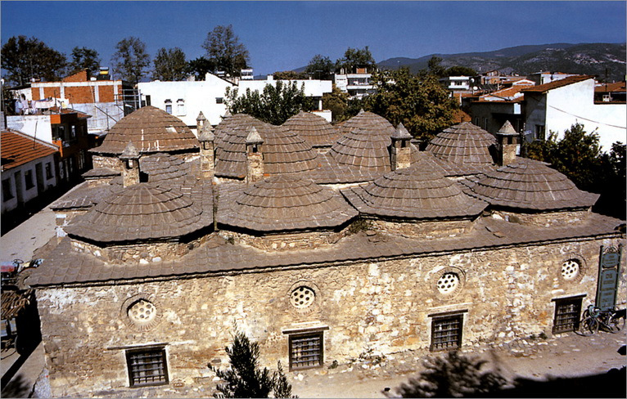
İznik, Süleyman Paşa Medresesi
Açık avlulu ve (U) planlı medresede, bir dershane ile on bir öğrenci hücresi bulunmaktadır. Avlu kuzey, batı ve güneyinden kapalı mekânlarla, doğudan bir duvarla çevrelenmiştir. Avlunun batısındaki kare planlı, tromp geçişli ve sekizgen kaideli kubbe ile örtülü dershane, eksenden kuzeye kaymış durumdadır. Güneyindeki hücre ile bağlantı sağlayan dikdörtgen planlı bir dehliz vardır. Hücreler pandantif geçişli ve sekizgen kaideli kubbelerle örtülüdür.

